Slide 1

Presentazione Finale
Team 2
Team Members
Luigi Lomasto
0512100426
Project Manager
Giulio Franco

Slide 2

Mapping
La trasformazione da noi adottata in fase di mapping è stata di tipo “Forward engineering”.
Si è partiti da un modello ad oggetti, ottenuto dalle fasi di System design e Object design, dal quale è stato prodotto il codice sorgente.

Slide 3
Convenzioni usate
I nomi delle tabelle del database iniziano con una lettera maiuscola.
I nomi dei campi del database iniziano con una lettera minuscola
I nomi composti da due o più parole, devono essere separati da un underscore (es personale_asilo)
I nomi degli attributi delle classi che fanno riferimento ai campi composti da più parole devono avere l’iniziale della seconda parola maiuscola (es personaleAsilo)

Slide 4
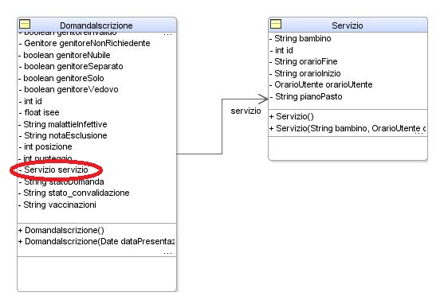
Mappare associazioni in collezioni e riferimenti(1)
Per poter mappare classi che hanno associazioni uno-a-uno unidirezionali abbiamo inserito il riferimento nella classe che fa uso delle funzionalità dell’altra classe.

Slide 5
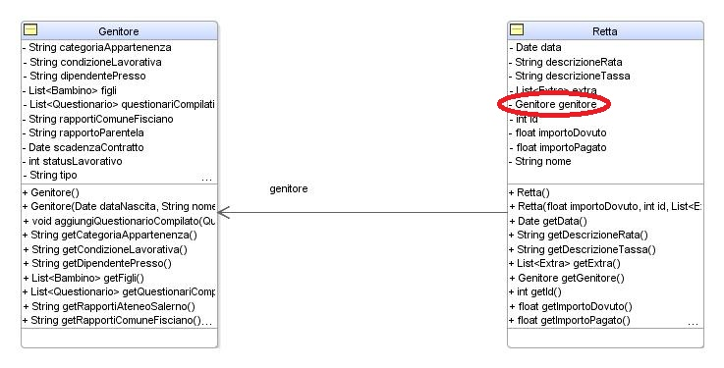
Mappare associazioni in collezioni e riferimenti(2)
Per poter mappare delle classi che hanno associazioni del tipo uno-a-molti abbiamo inserito nella classe del lato a uno una variabile che fa riferimento alla classe del lato a molti.

Slide 6
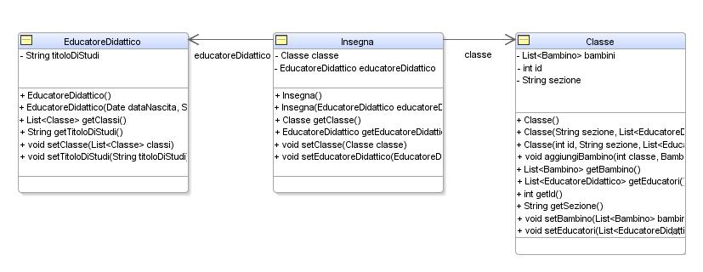
Mappare associazioni in collezioni e riferimenti(3)
Per poter mappare delle classi che hanno associazioni del tipo molti-a-molti abbiamo creato nuove classi che contengono i riferimenti delle classi coinvolte nella relazione.

Slide 7
Ereditarietà
Diagramma ER comprende solo classi specifiche.
Mapping verticale per gestire l’ereditarietà.
Un esempio concreto (utente) estesa da (genitore, psicopedagogo, tirocinante……).
Necessità di un mapping verticale per lavorare con classi specifiche e unificare attributi e metodi comuni.

Slide 8
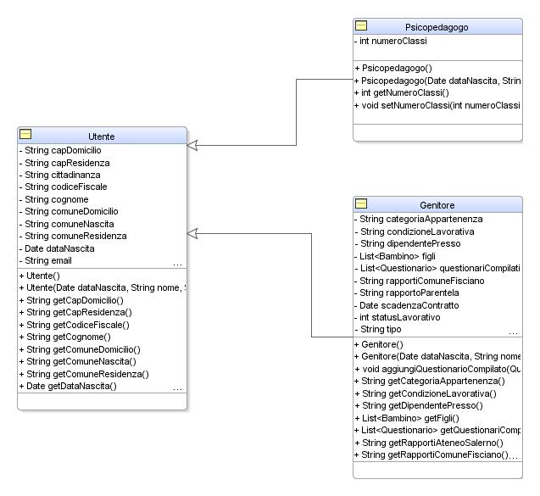

Slide 9
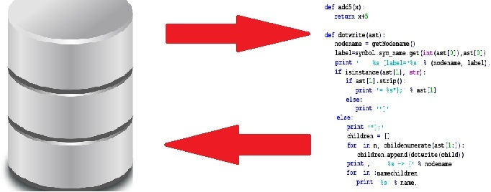
Problematiche
Implementazione soggetta alle modifiche apportate al database
Modifiche ai tipi dei dati (es. numero civico da int a String)
Sbavature commesse in fase di mapping (modifiche di associazioni)
Errori di nomenclatura (Convenzioni citate)
Campi mancanti (es. Genitore)
Notes:
L’implementazione è stata la fase di progettazione che ha ritardato la consegna del prodotto finale. Avendo creato un database iniziale, tutta l’implementazione è stata soggetta alle modifiche apportate alla base di dati.
Durante questa fase sono state trovate delle sbavature commesse in fase di mapping che ci hanno portato a produrre una base di dati incompleta e in alcuni punti sbagliata.

Slide 10

Aspetti positivi
Implementate le funzionalità ad alta priorità.
Implementare in gruppo contando sul lavoro altrui.
Affrontare e gestire i problemi che si presentano.

